Slide 1
ENTERPRISE JAVABEANS 3.0
STATEFUL & STATLESS SESSION BEANS

Slide 2
Что такое EJB
Платформа для приложений
  Переносимая
  Расширяемая
  Для многократного использования

Slide 3
Зачем использовать EJB?
Не нужно думать о реализации типовых сервисов
  Транзакции
  Безопасность
  Персистентность
  Удаленное использование
  WEB-сервисы
  Интерцепторы
  Потоковая безопасность
  Таймеры
  Сохранение статуса
  Асинхронное взаимодействие

Slide 4
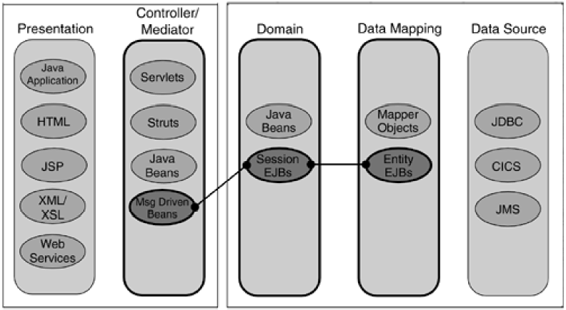
Основные принципы EJB
Архитектура компонент/контейнер
Архитектура развертывания времени выполнения

Slide 5
Компоненты и контейнеры
EJB – это компонент реализующий предметную логику
Контейнер EJB – место размещения компонентов
Классы EJB развертываются внутри контейнера
Контейнер обеспечивает безопасность, параллелизм, поддержку транзакций и управление памятью (своп, пулы)

Slide 6
EJB – распределенные компоненты
Могут быть развернуты на различных физических машинах
Доступ к методам EJB реализующего удаленный интерфейс возможен лишь вызовом метода в удаленной заглушке.
Удаленный доступ достаточно медленный – так как приходится сериализовать параметры и десириализовать результат

Slide 7
Немножко истории EJB
EJB 1.1 (J2EE 1.2), 1999
  Session beans (stateful & stateless), Entity Beans
  Remote interface
EJB 2.0 (J2EE 1.3), 2001
  Message Driven beans
  Entity 2.x and EJB QL
  Local & Remote Interfaces
EJB 2.1 (J2EE 1.4), 2003
  EJB Timer Service
  Небольшие улучшения EJB QL
EJB 3 (JavaEE), 2006

Slide 8
Основные проблемы EJB 2.x
Тяжеловесность, сложность
Описание всех метаданные в XML
Трудности с тестированием
В действительности объектно-ориентированный подход отсутствует
Проект обрастает огромным количеством шаблонов проектирования (DTO, Service Locator, …)

Slide 9
Спецификация EJB 3.0
Спецификация EJB 3.0 представляет кардинально переработанную 2.1 версию. Были учтены и решены описанные проблемы.
Рассмотрим основные преимущества новой спецификации

Slide 10
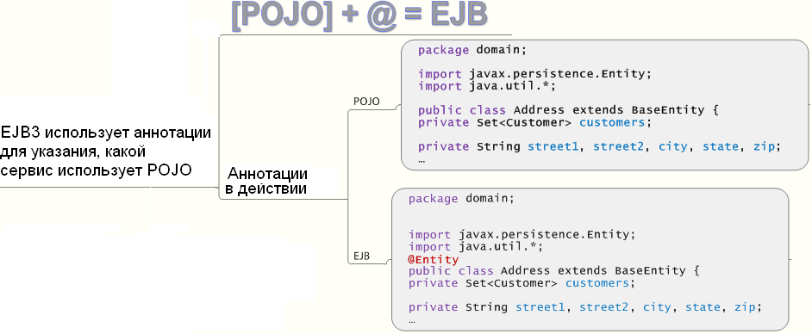
Java аннотации

Slide 11
Аннотации вместо дескрипторов развертывания
  Дескрипторы развертывания, например ejb-jar.xml, и записи, связанные с веб-службами в web.xml, устарели (кроме web.xml)
  определение и использование веб-служб;
  разработка программных приложений EJB;
  привязка классов технологии Java к XML;
  привязка классов технологии Java к базам данных;
  привязка методов к операциям;
  указание внешних зависимостей;
  указание информации для развертывания, в т.ч. атрибутов безопасности.

Slide 12
Упрощение разработки программного обеспечения EJB
Новый интерфейс API EJB 3.0 позволяет упростить процесс разработки путем сокращения и упрощения списка задач разработчика.
  меньшее количество требуемых классов и интерфейсов;
  упразднены дескрипторы развертывания;
  простой поиск;
  упрощенная реляционная привязка объектов.

Slide 13
Использование вложения зависимостей для доступа к ресурсам
Вложение зависимости позволяет объекту напрямую запрашивать внешние ресурсы с помощью аннотаций.
объект SessionContext;
объект DataSources;
интерфейс EntityManager;
другие компоненты уровня предприятия;
веб-службы;
очереди сообщений и темы;
фабрики подключений для адаптеров ресурсов.

Slide 14
Модель интерфейса
API Java Persistence
В платформе Java EE 5 введен новый интерфейс API Java Persistence, который также может использоваться вне компонентов EJB
объекты являются POJO;
стандартизованное объектно-реляционное сопоставление;
именованные запросы;
простые правила пакетирования;
отсоединенные объекты;
Интерфейс API EntityManager.

Slide 15
Веб-службы
В платформе Java EE 5 использование аннотаций позволило значительно оптимизировать и упростить поддержку веб-служб. В этом отношении необходимо упомянуть следующие спецификации:
JSR 224, Java API for XML-Based Web Services (JAX-WS) 2.0;
JSR 222, Java Architecture for XML Binding (JAXB) 2.0;
JSR 181, Web Services Metadata for the Java Platform.

Slide 16
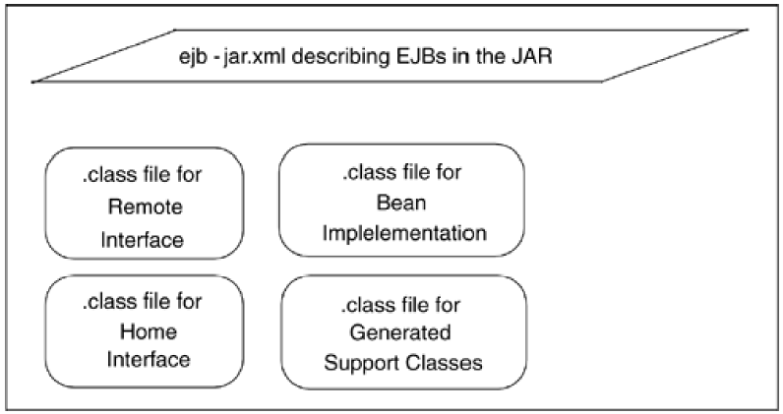
Развертывание EJB 2.0
Развертывание происходит в контейнере в соответствии с файлом EJB-JAR.XML

Slide 17
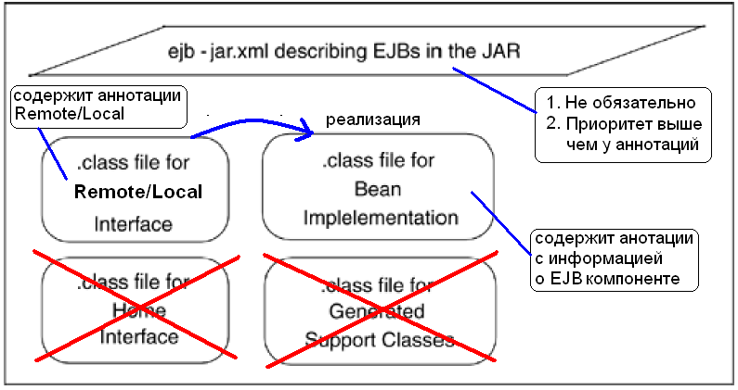
Развертывание EJB 3
Развертывание происходит в контейнере в соответствии с аннотациями классов и файлом EJB-JAR.XML (приоритет)

Slide 18
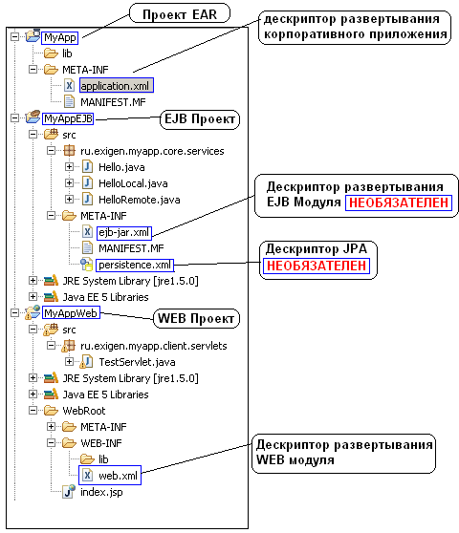
Типичная структура JavaEE приложения с EJB и WEB модулем
Модули EJB и WEB могут быть развернуты отдельно от корпоративного приложения

Slide 19
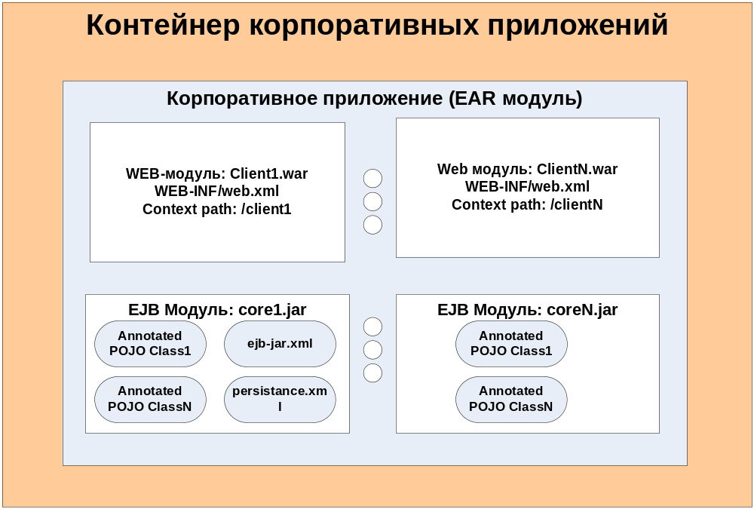
Пример структуры развертывания

Slide 20
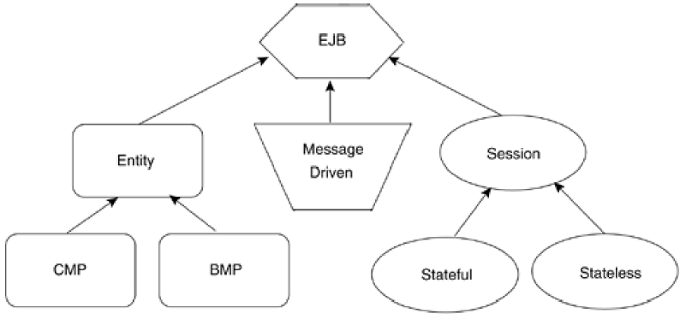
Типы EJB (спецификация 2.0)
Все EJB – транзакционные объекты
Все компоненты EJB участвуют в системе безопасности

Slide 21
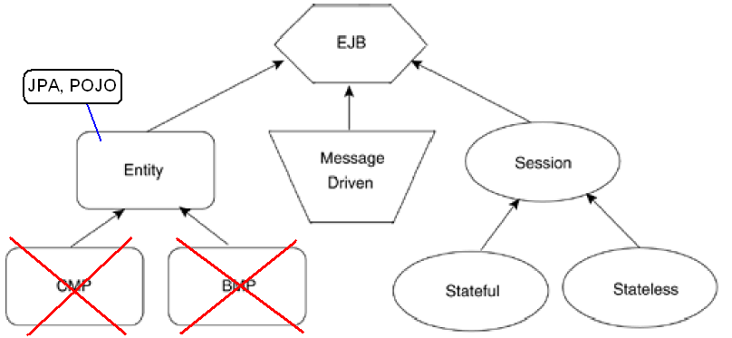
Типы EJB 3
В EJB 3 используется JPA для мэпинга POJO объектов на таблицы RDBMS

Slide 22
Сеансовые EJB (Session beans)
Сеансовый EJB – это несохраняющийся объект, который предоставляет доступ к предметной логике на сервере
Клиент получает доступ к логике сеансового EJB по сети через его удаленный интерфейс или локальную ссылку
Сетевой протокол доступа – RMI поверх IIOP, а значит существует хорошо определенное стандартное отображение интерфейсов EJB на CORBA IDL

Slide 23
Виды сеансовых EJB
Session Statefull Bean
  Существуют на протяжении одного сеанса клиент/сервер. Контейнер отвечает за пассивизацию и активизацию состояния объекта
Session Stateless Bean
  У клиента есть ссылка на объект, которая не обязательно является ссылкой на сеансовый компонент. Контейнер может поддерживать пул stateless компонентов.

Slide 24
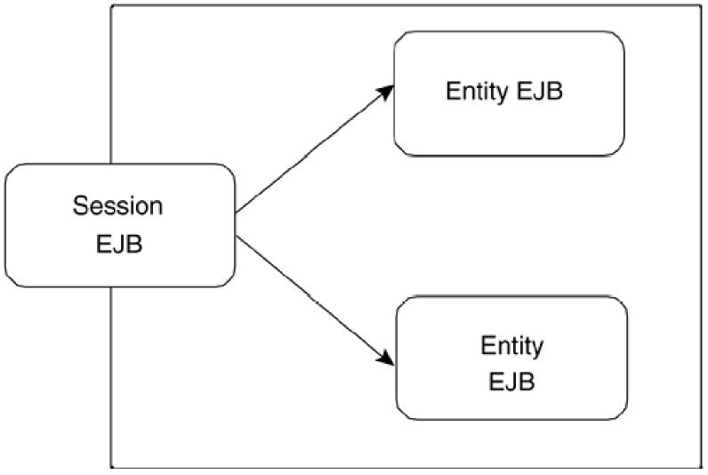
Шаблон проектирования SessionFacade

Slide 25
Создание сеансового компонента EJB3
Используются аннотации:
  @Stateless
  @Stateful
Для организации доступа:
  @Remote
  @Local (по умолчанию)
Локальные EJB передаются по ссылке
Удаленные EJB передаются по значению

Slide 26
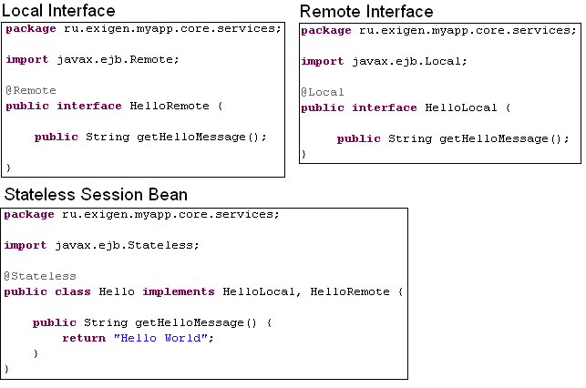
Пример Stateless Session Bean

Slide 27
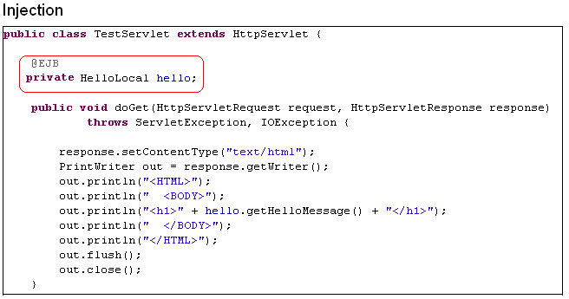
Доступ к компоненту из сервлета

Slide 28
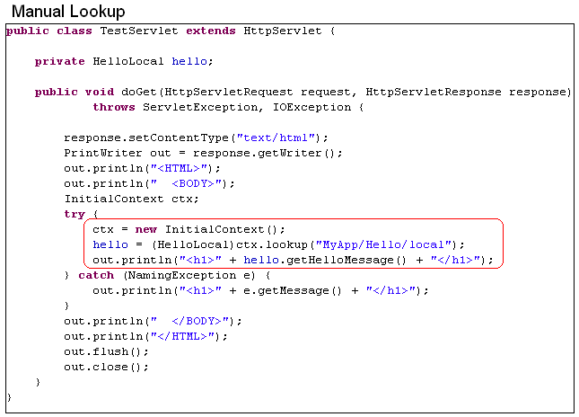
Доступ к компоненту из сервлета

Slide 29
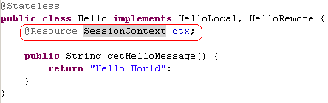
SessionContext
Используется для получения информации о вызванного метода и предоставляет различные сервисы EJB
Получить SessionContext можно так:

Slide 30
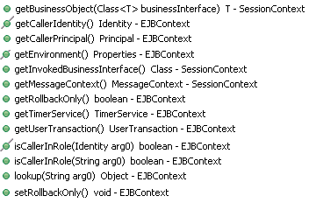
Некоторые методы SessionContext

Slide 31
EJBContext
SessionContext наследует класс EJBContext
EJBContext предоставляет некоторую информацию о среде запуска бина

Slide 32
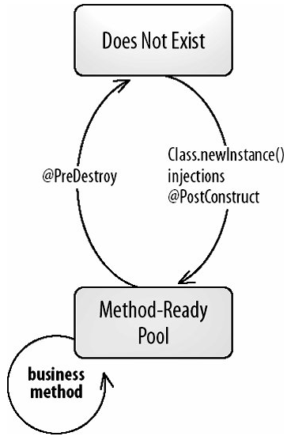
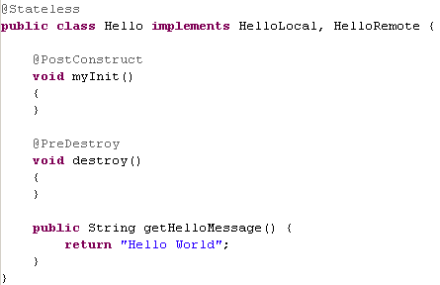
Жизненный цикл Stateless Bean

Slide 33
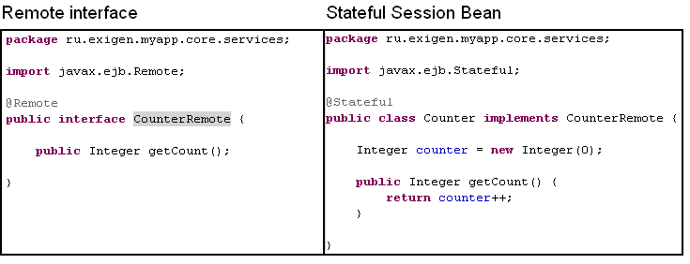
Пример Stateful Session компонента

Slide 34
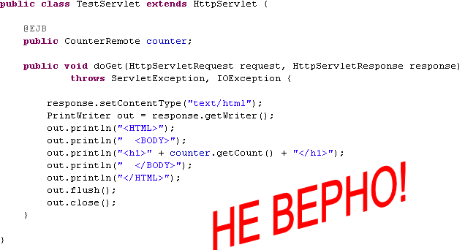
Доступ к Stateful компоненту из сервлета

Slide 35
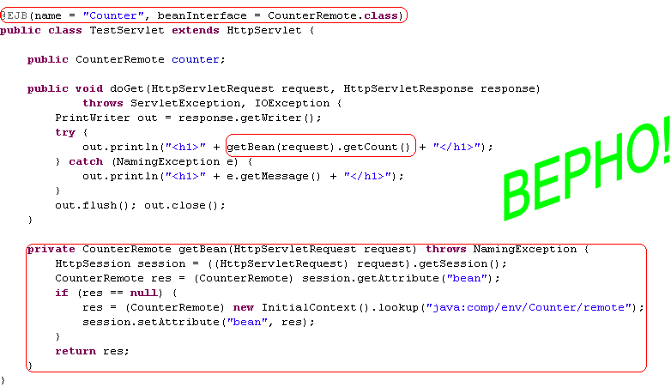
Доступ к Stateful компоненту из сервлета

Slide 36
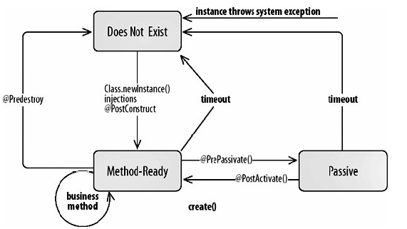
Жизненый цикл Steteful компонента

